Slide 1
Matemaattisen tekstin tuottaminen

Slide 2
Kaavaeditorilla tai laskinohjelmistolla
Ylioppilaskokeessa tulee olemaan kaavaeditori, jolla pitää tehdä ensimmäiset tehtävät. Tällöin käytössä on myös nelilaskin.
Yli puolet kokeen tehtävistä tehdään ilman kaavaeditoria, laskinohjelmistolla
Tällöin tehtävän vastaus annetaan ruutukaappauksena laskinohjelmistosta.

Slide 3
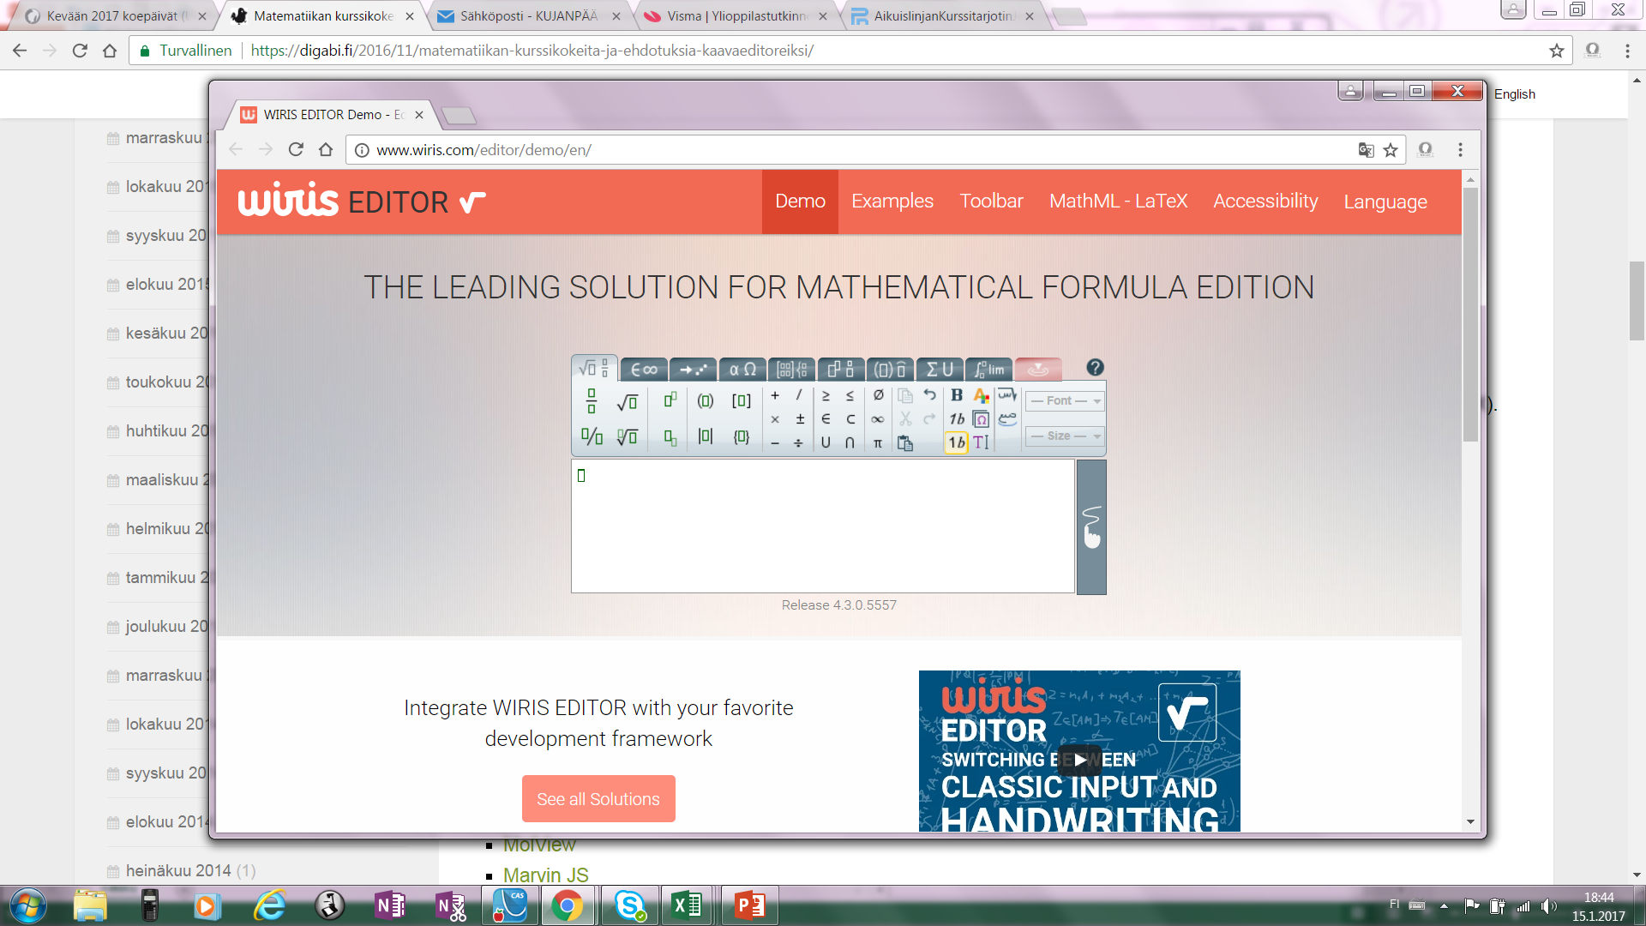

Slide 4
Paljon avoimia kysymyksiä…
Haussa on kaavaeditori, jolla voi syöttää matematiikan, kemian ja fysiikan kokeissa tarvittavia matemaattisia merkintöjä ja myös esim. kemian reaktioyhtälöitä.
Tarvitaan myös piirto-ohjelma, joka soveltuu erityisesti orgaanisen kemian rakennekaavojen piirtämiseen.
Kaavaeditoreille on asetettu mm. seuraavanlaisia toiveita:
Editorin on oltava helppokäyttöinen ja sovittava käyttötarkoitukseensa.
Avoimeen lähdekoodiin perustuvan ohjelman jakelu on helppoa eikä lisenssineuvotteluihin kulu aikaa.
Sovellusta kehitetään ja tuetaan aktiivisesti.

Slide 5
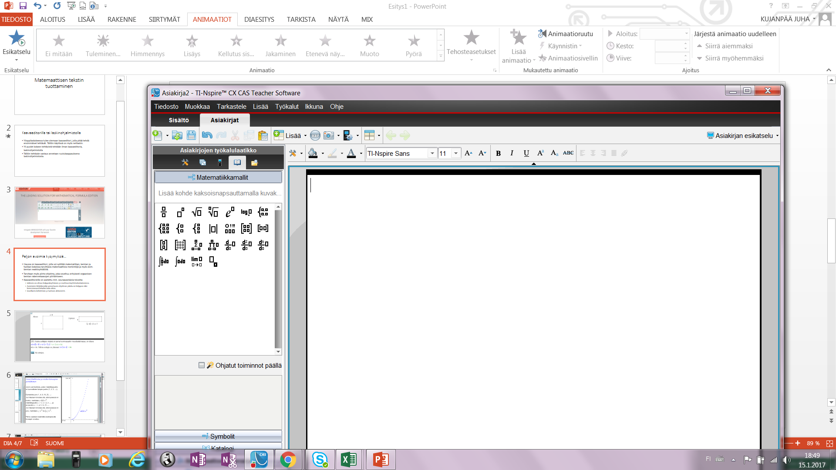

Slide 6
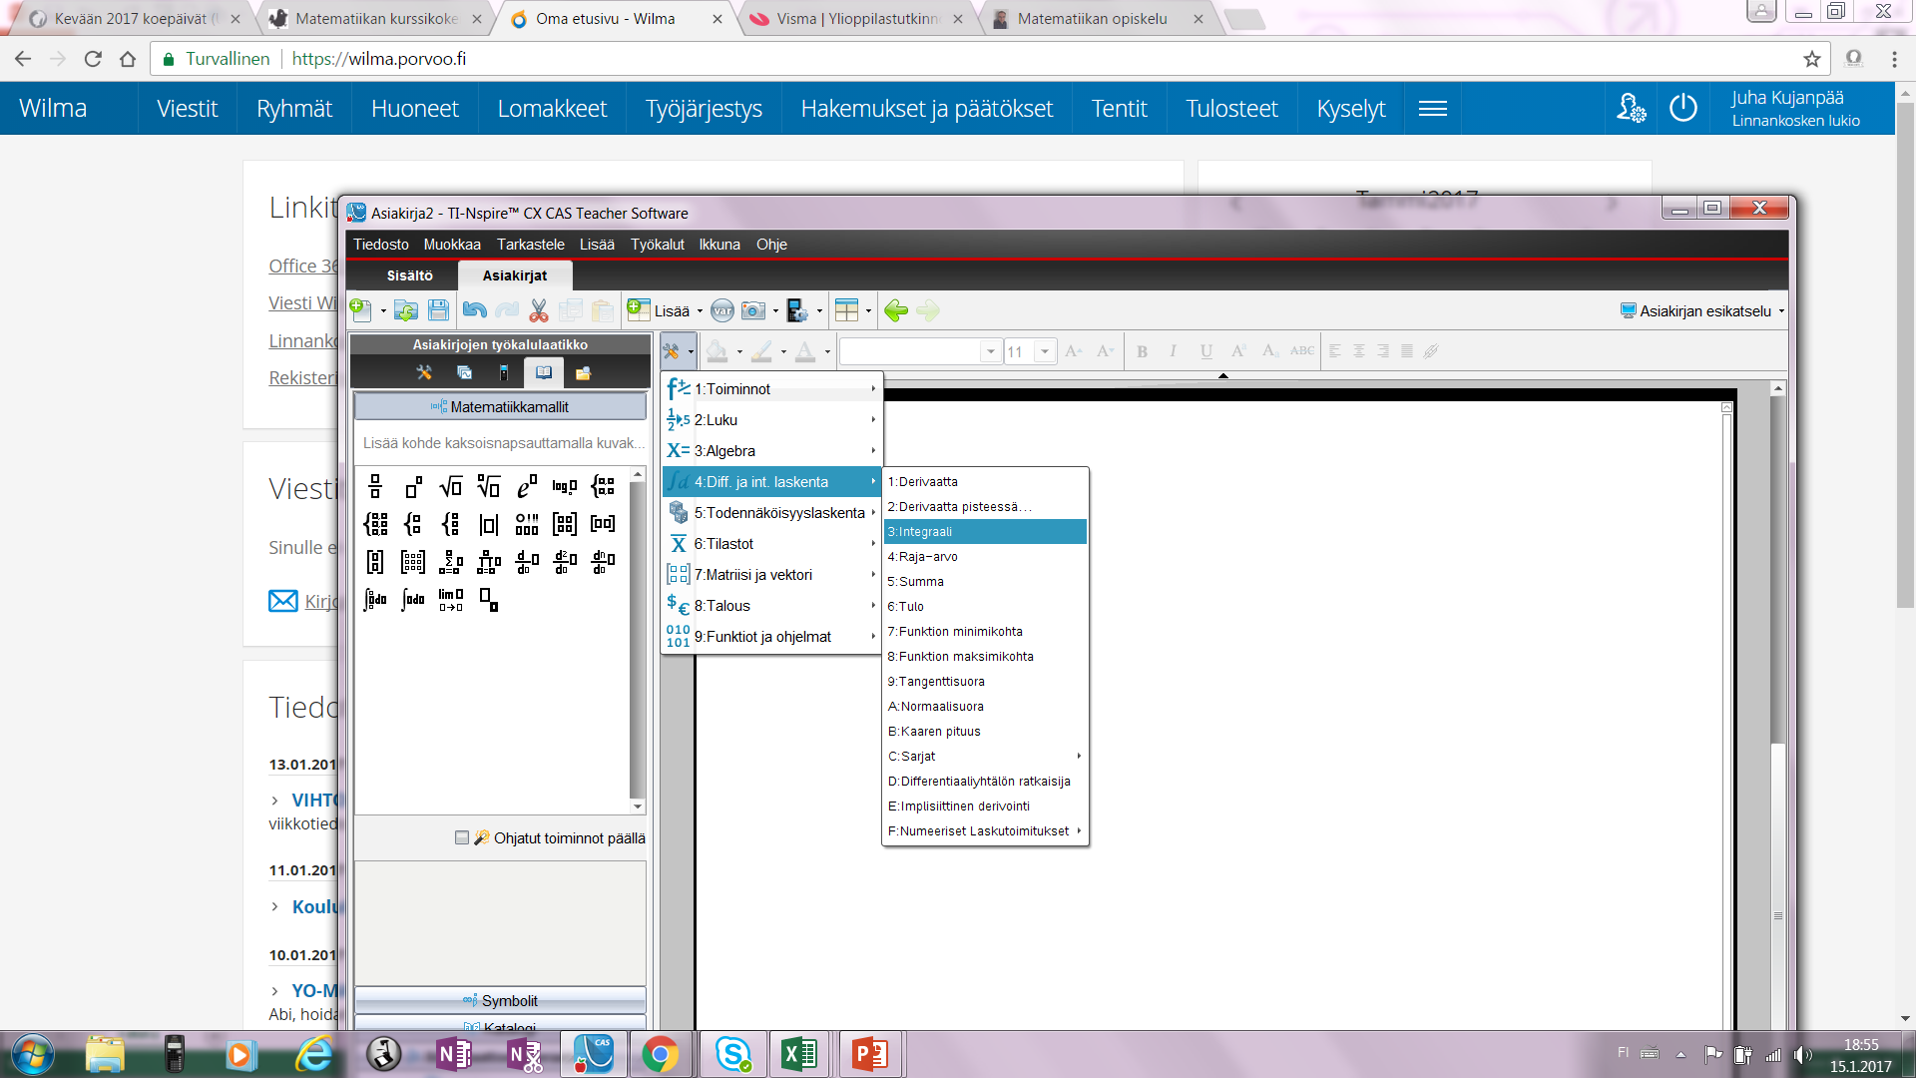

Slide 7
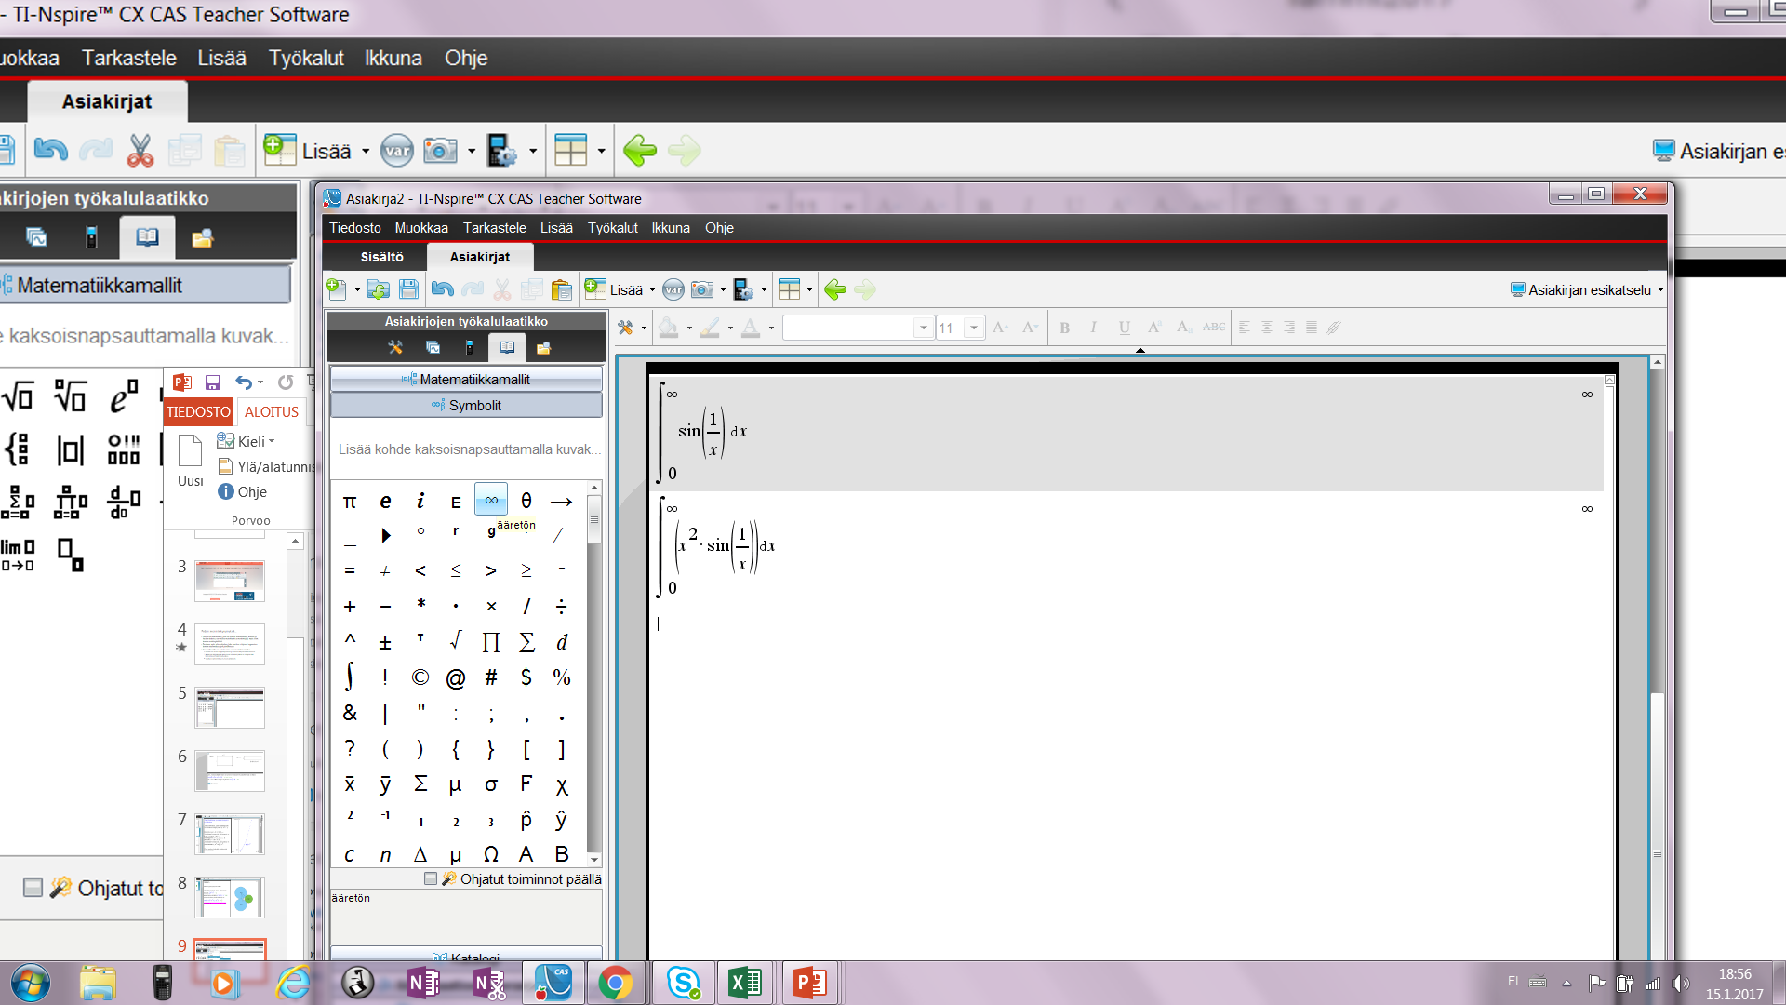

Slide 8
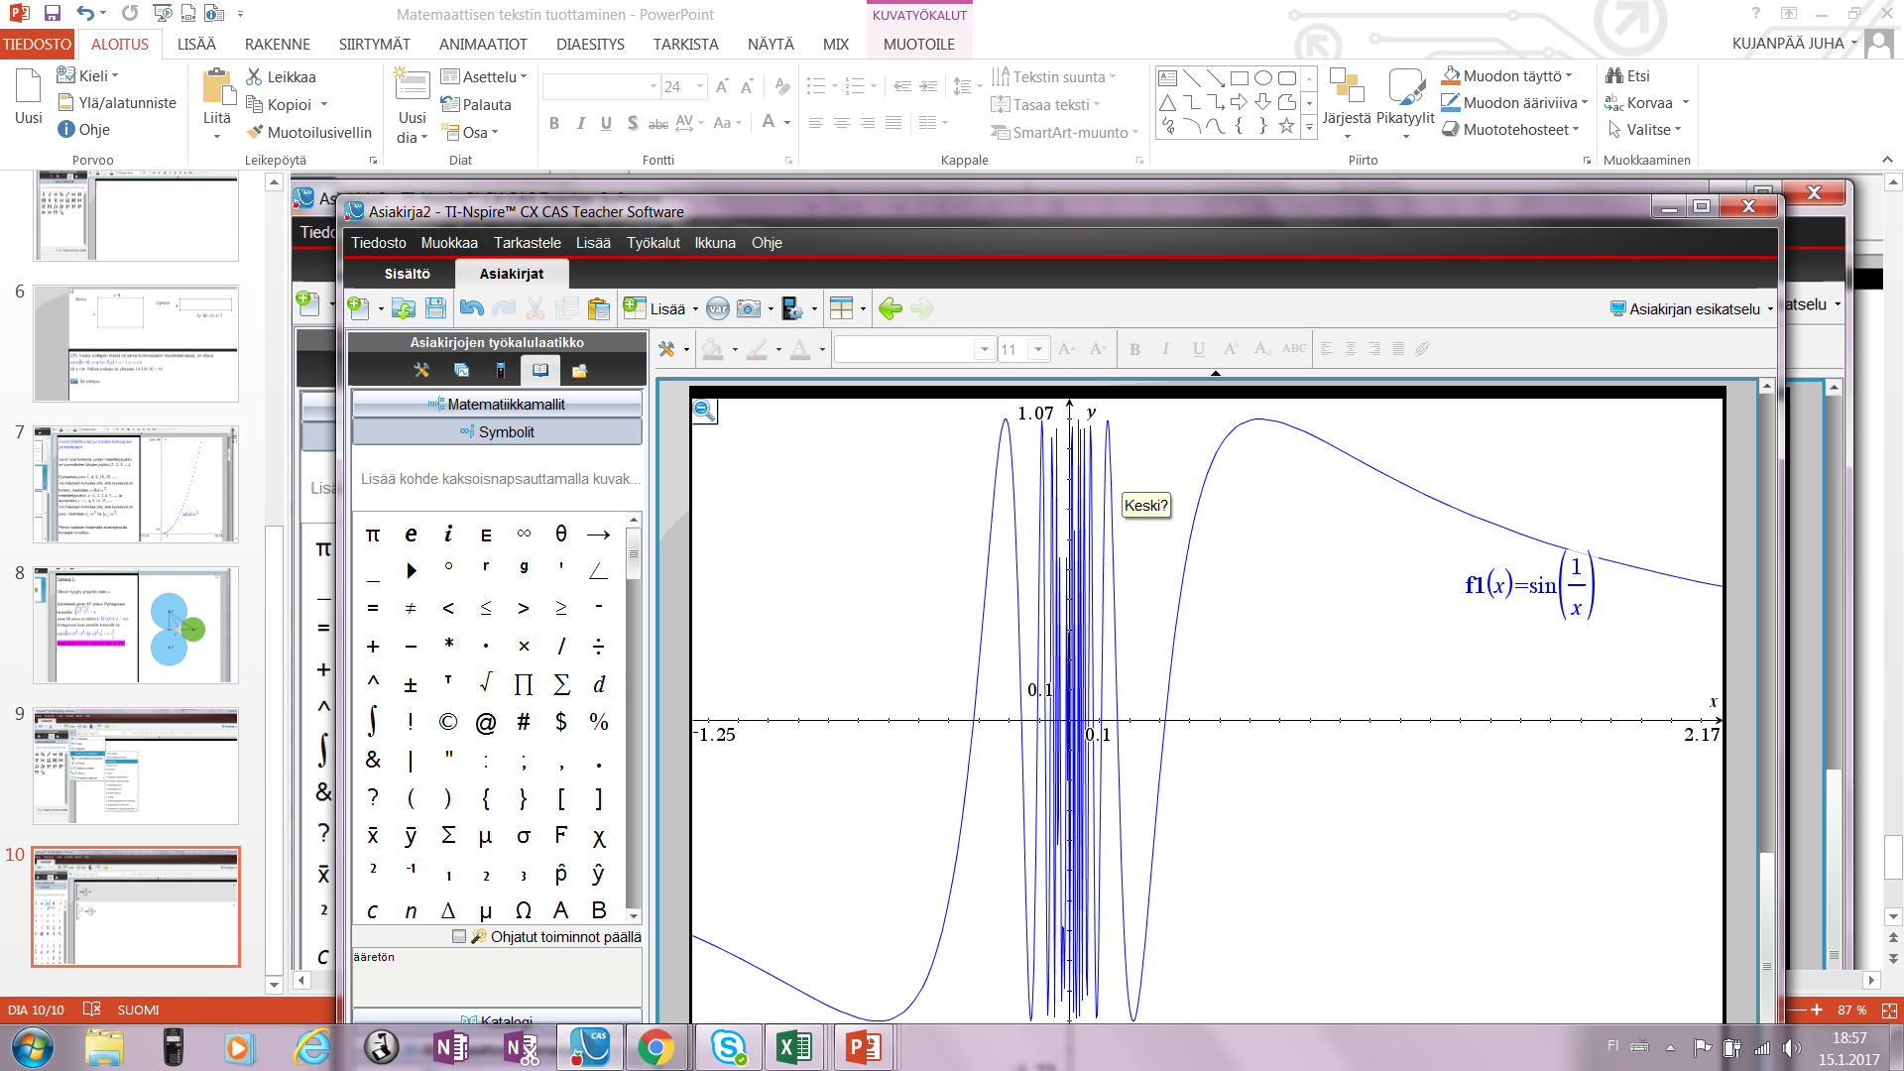

Slide 9
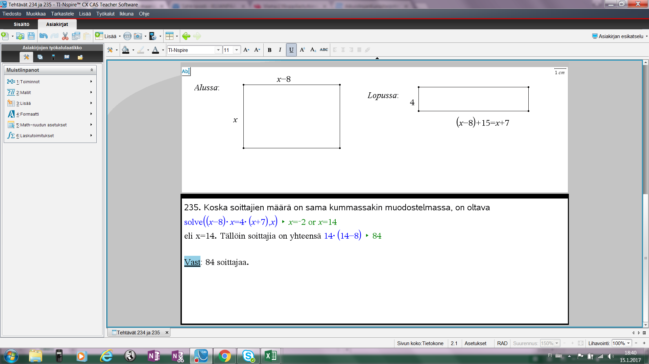

Slide 10
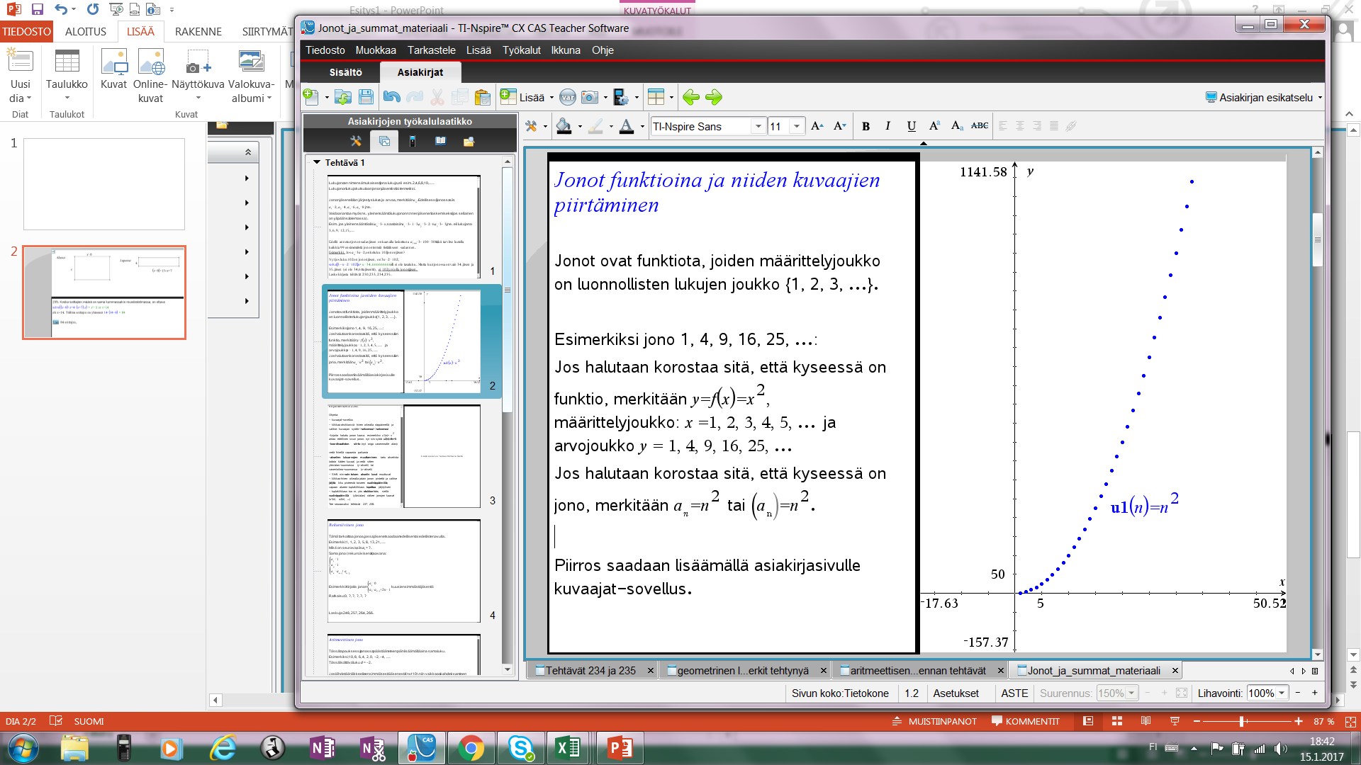
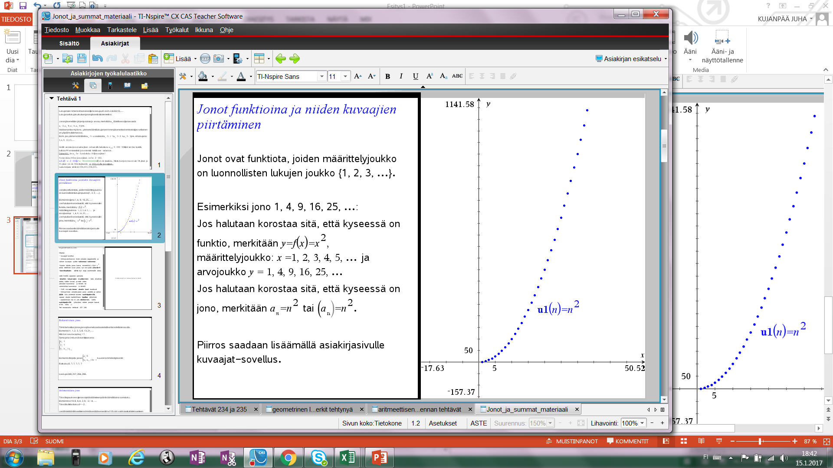

Slide 11
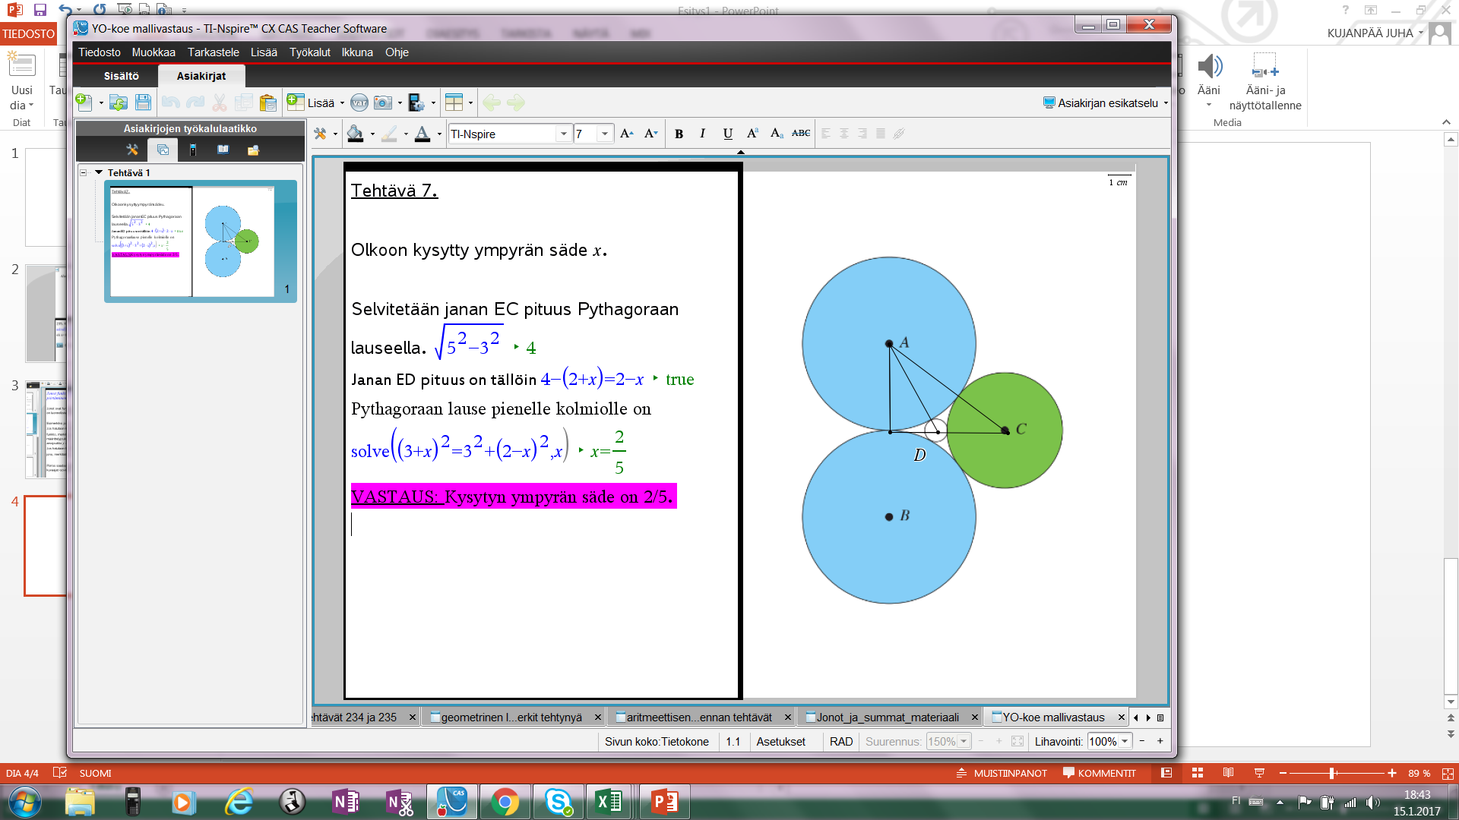

Slide 12
Opiskelijan tehtäväksi jää ajattelu ja perusteluiden tuottaminen

